Slide 1
Chapter10 액티비티와 인텐트(1)
안윤애
yeahn@ut.ac.kr
Notes:
제목

Slide 2
01 액티비티와 인텐트 기본
02 액티비티와 인텐트 응용

Slide 3
1. 액티비티와 인텐트 기본 ▶안드로이드 4대 컴포넌트
안드로이드 4대 컴포넌트
액티비티(Activity) : 화면을 구성하는 가장 기본적인 컴포넌트
서비스(Service) : 액티비티와 상관없이 백그라운드에서 동작하는 컴포넌트
브로드캐스트 리시버(Broadcast Receiver) : 문자 메시지 도착, 배터리 방전,
SD카드 탈부착, 네트워크 환경 변화 등이 발생하면 방송 신호 보냄

Slide 4
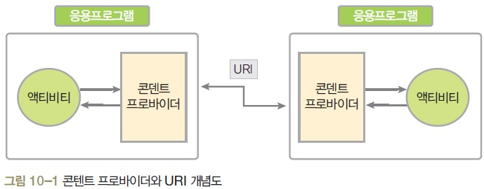
1. 액티비티와 인텐트 기본 ▶안드로이드 4대 컴포넌트
안드로이드 4대 컴포넌트
콘텐트 프로바이더(Content Provider) : 응용프로그램 사이에 데이터를 상호 공유하기 위한 컴포넌트
콘텐트 프로바이더의 정보를 제공하는 방법으로는 URI(Uniform Resource Identifier)가 있음

Slide 5
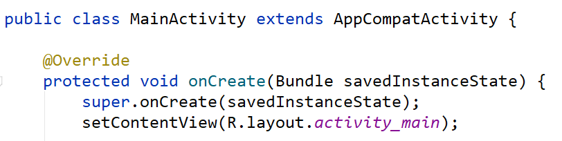
1. 액티비티와 인텐트 기본 ▶액티비티 개요
액티비티 추가
일반적으로 액티비티 하나당 XML 파일 하나를 만들어서 사용
MainActivity.java 코드는 AppCompatActivity 클래스를 상속받으므로
➔ MainActivity.java를 액티비티라고 부름

Slide 6

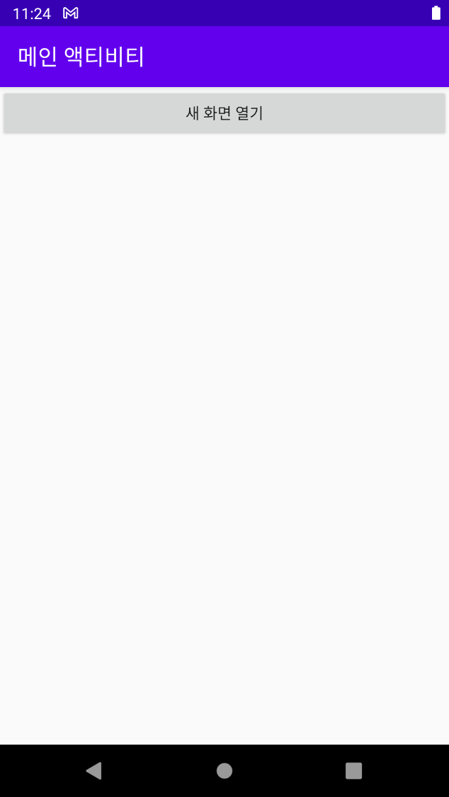
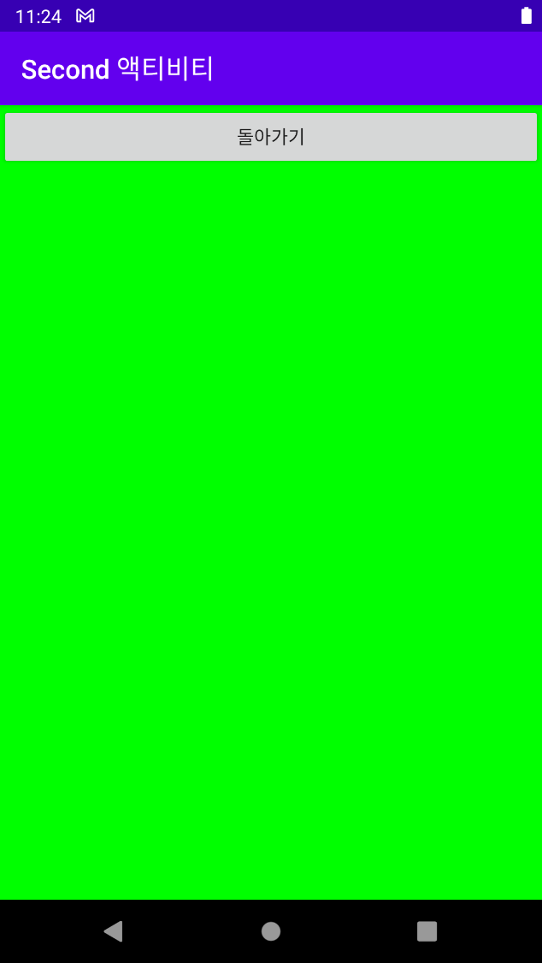
“Project10_1”

Slide 7
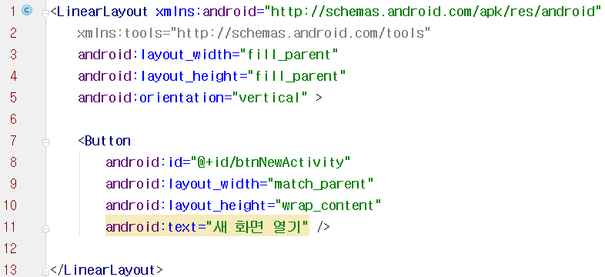
“Project10_1”: activity_main.xml

Slide 8
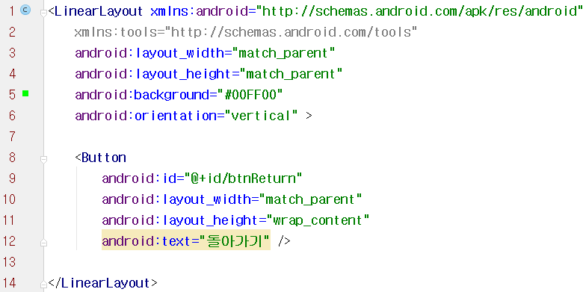
“Project10_1”: second.xml

Slide 9
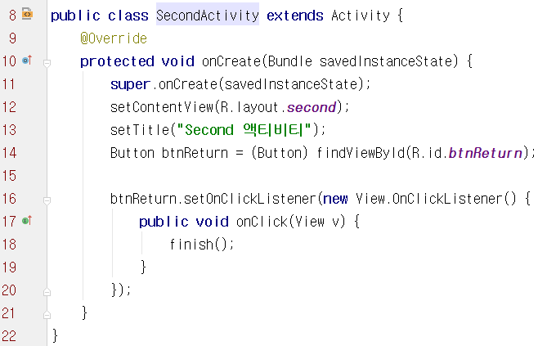
“Project10_1”: SecondActivity.java

Slide 10
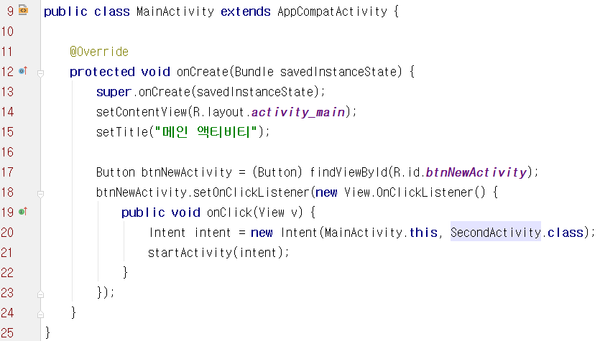
“Project10_1”: MainActivity.java

Slide 11
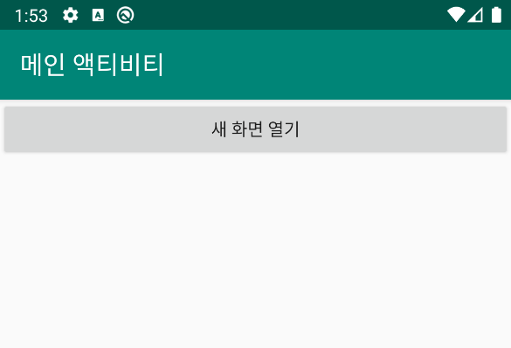
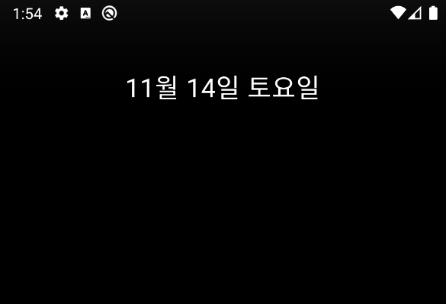
1. 액티비티와 인텐트 기본 ▶액티비티 개요
프로젝트 실행 및 결과 확인
완성된 프로젝트를 실행하면 다음과 같은 오류가 발생
안드로이드에서는 사용될 액티비티를 AndroidManifest.xml에 꼭 등록
- 메인 액티비티(MainActivity)는 자동으로 등록되지만
- 추가한 SecondActivity 는 별도로 등록해줘야 함

Slide 12
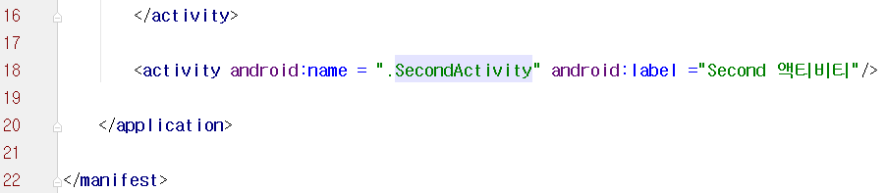
“Project10_1”: AndroidManifest.xml
AndroidManifest.xml 파일을 열고 SecondActivity를 등록

Slide 13
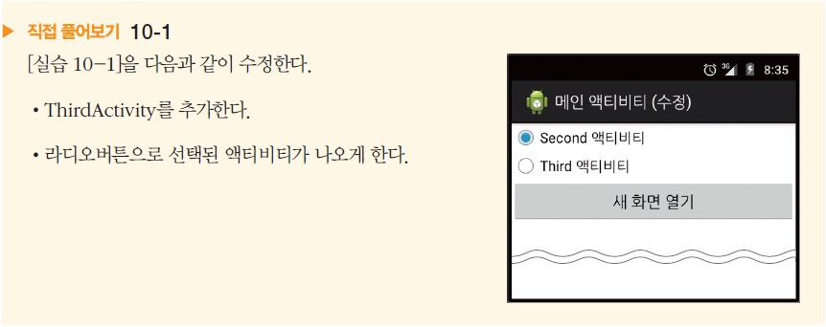
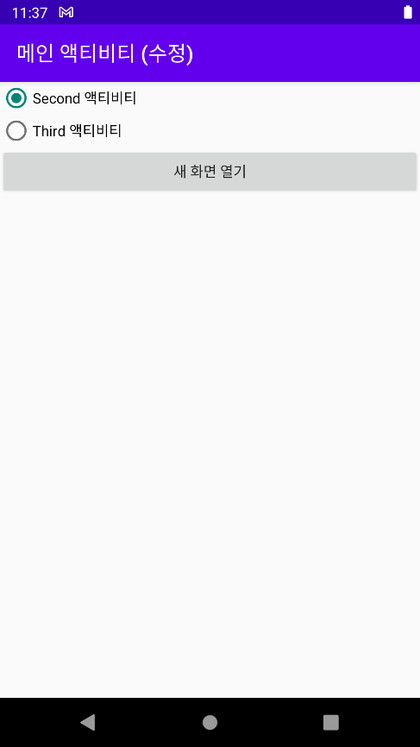


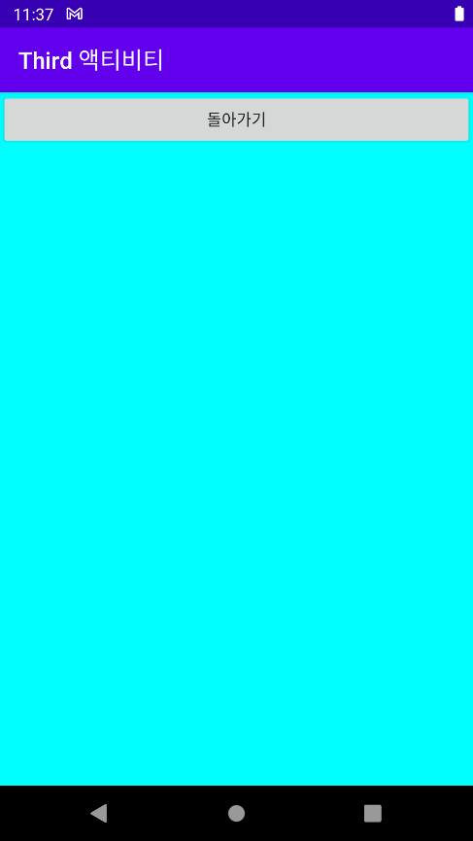
“Self10_1”

Slide 14
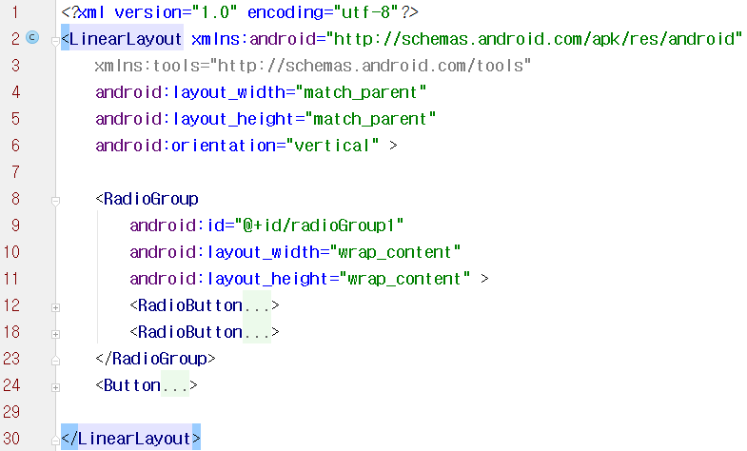
“Self10_1”: activity_main.xml(1/2)

Slide 15
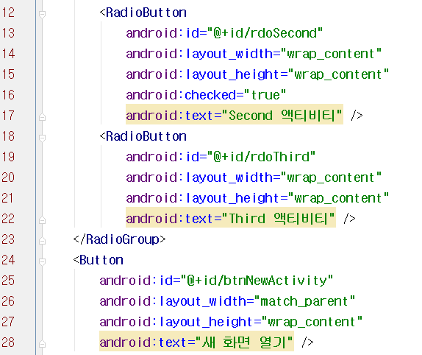
“Self10_1”: activity_main.xml(2/2)

Slide 16

“Self10_1”: second.xml

Slide 17
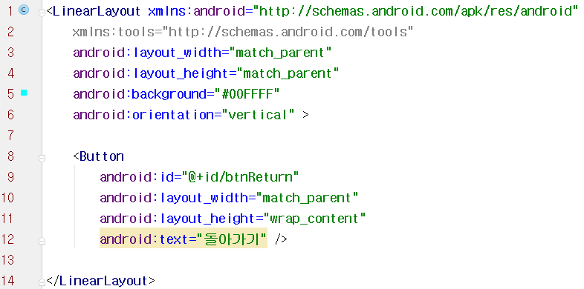
“Self10_1”: third.xml

Slide 18
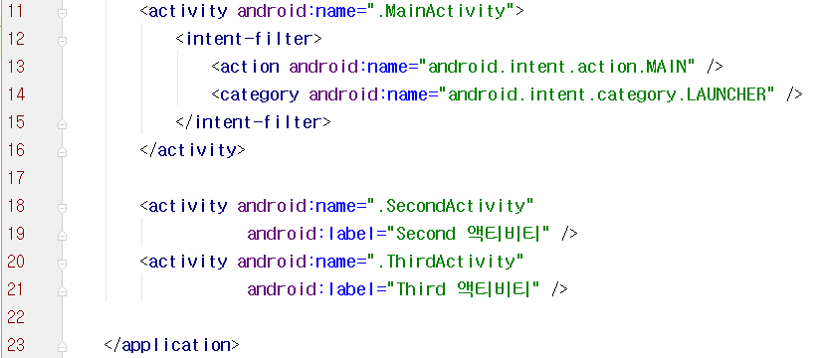
“Self10_1”: AndroidManifest.xml

Slide 19
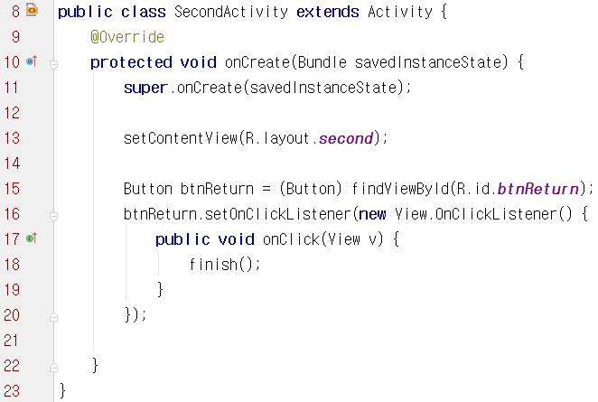
“Self10_1”: SecondActivity.java

Slide 20
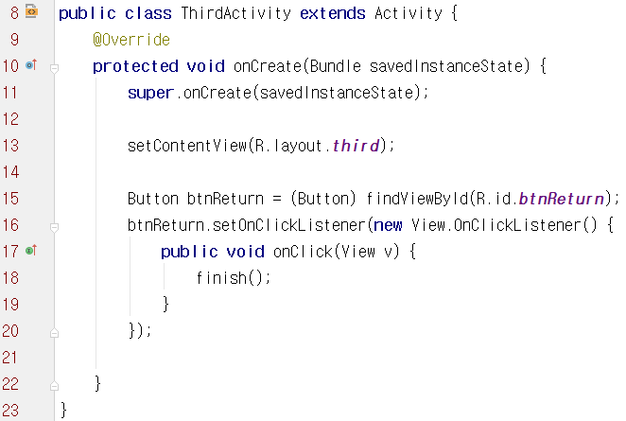
“Self10_1”: ThirdActivity.java

Slide 21
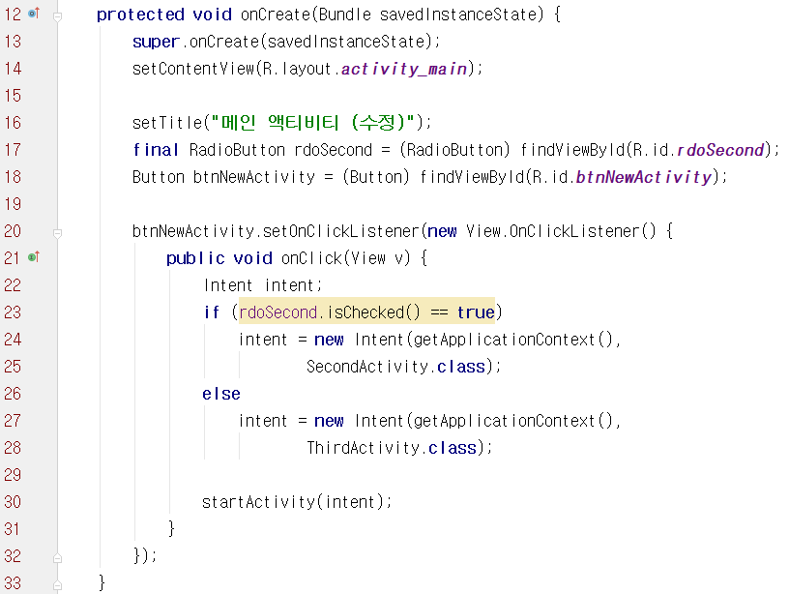
“Self10_1”: MainActivity.java

Slide 22
1. 액티비티와 인텐트 기본 ▶명시적 인텐트
인텐트(Intent)
안드로이드 컴포넌트가 서로 데이터를 주고 받기 위한 메시지 객체
명시적 인텐트
암시적 인텐트

Slide 23
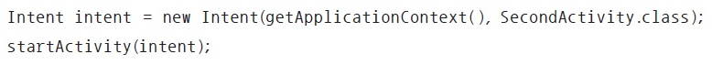
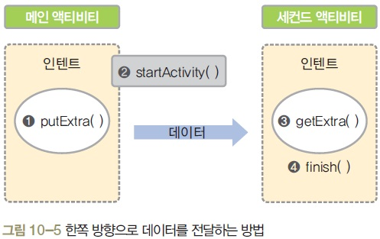
1. 액티비티와 인텐트 기본 ▶명시적 인텐트
명시적 인텐트와 데이터의 전달
명시적 인텐트 : 다른 액티비티의 이름을 명확히 지정할 때 사용하는 방법
메인 액티비티에서 인텐트에 데이터를 실어 넘김 ➔ 세컨 액티비티에서 받은 데이터를 처리

Slide 24
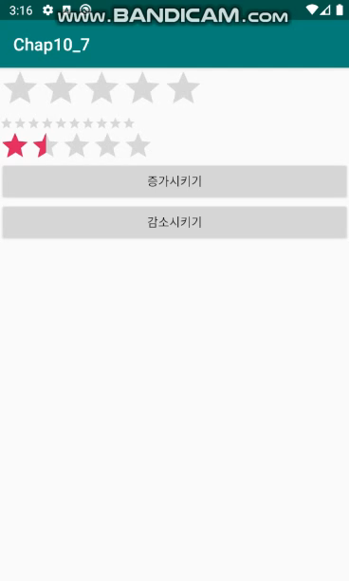
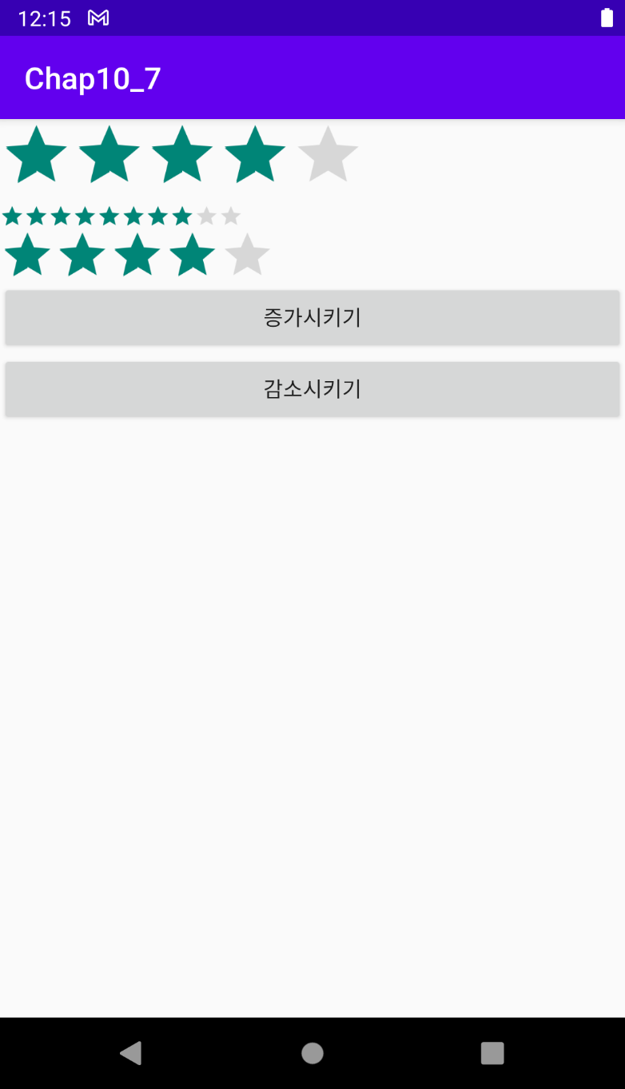
“Chap10_7” : 래이팅바 예제

Slide 25
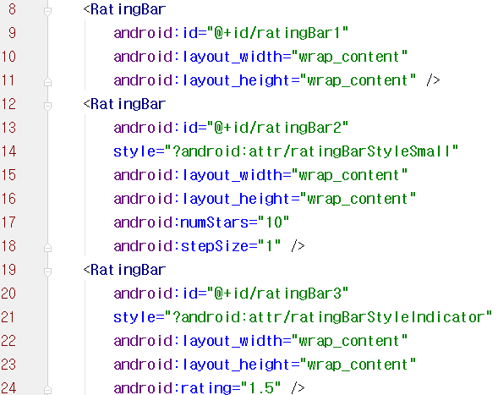
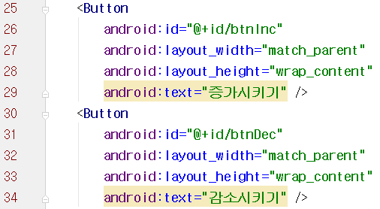
“Chap10_7” : activity_main.xml

Slide 26
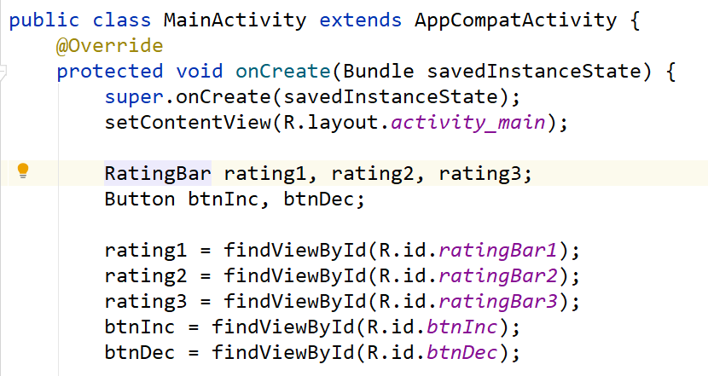
“Chap10_7”: Java 소스(1/2)

Slide 27
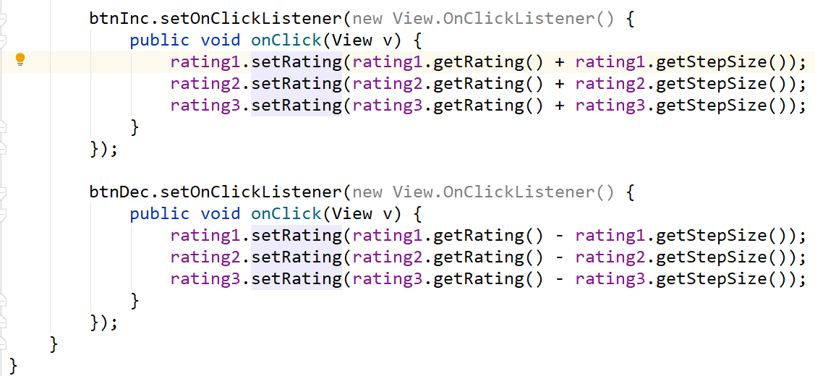
“Chap10_7”: Java 소스(2/2)

Slide 28

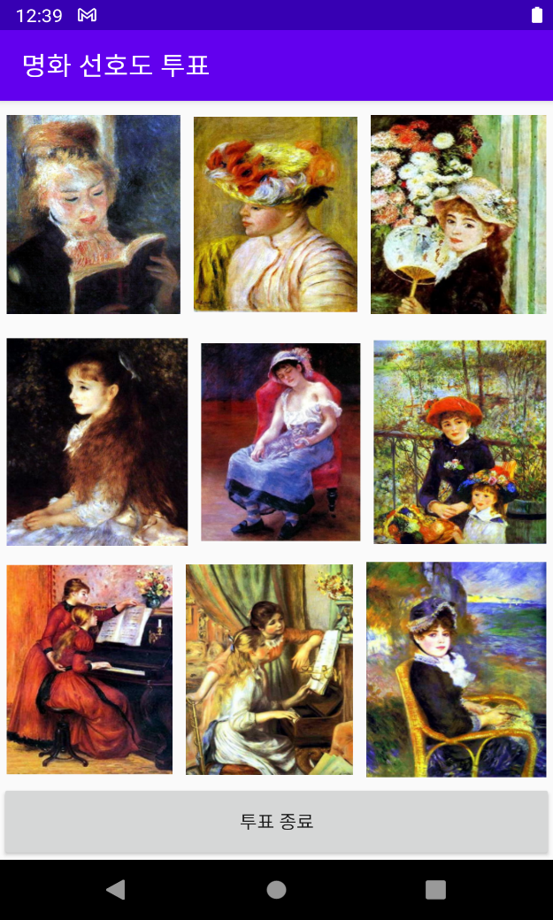
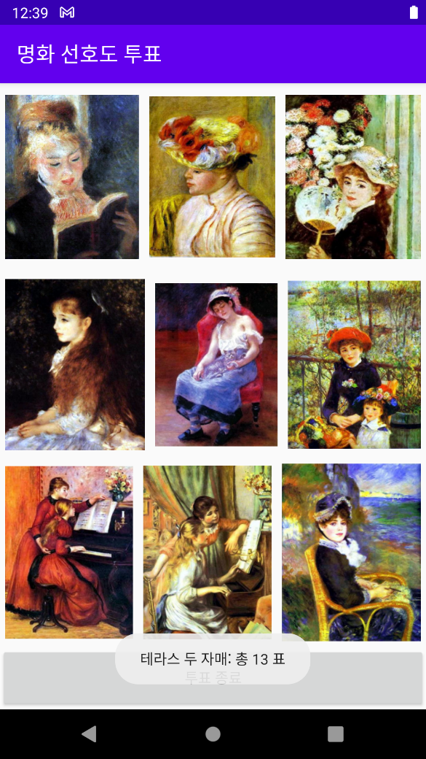
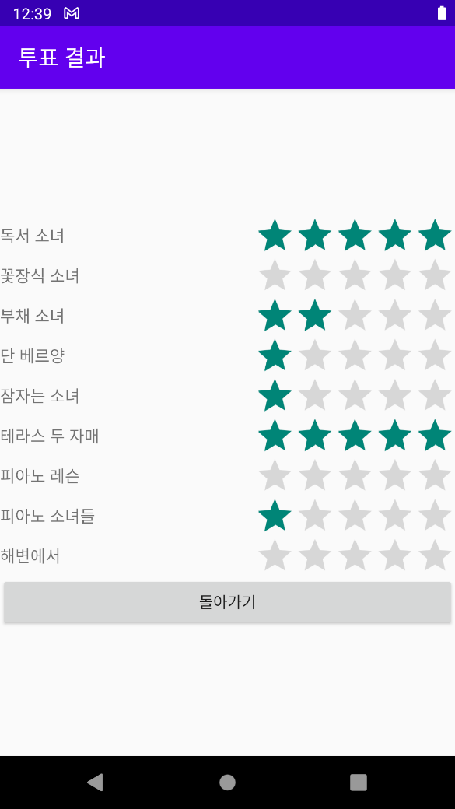
“Project10_2”: 액티비티와 인텐트 활용 예제
명화 이미지 9개 ➔ /res/drawable에 복사

Slide 29


실행 화면

Slide 30
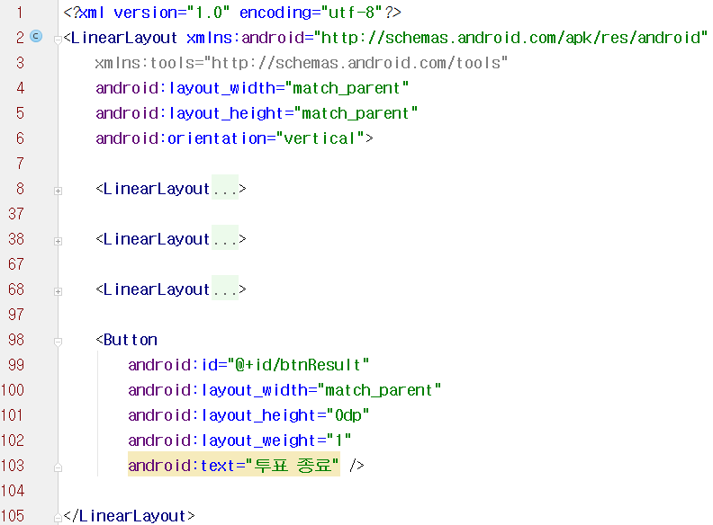
“Project10_2”: activity_main.xml 소스(1/2)

Slide 31
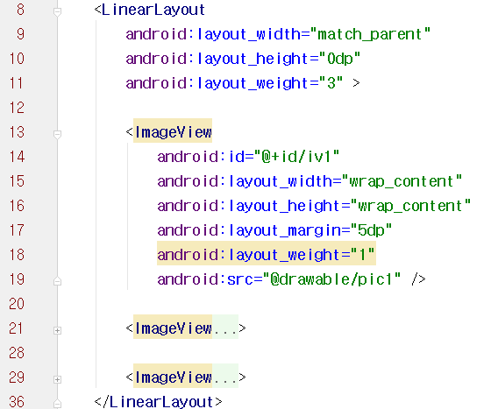
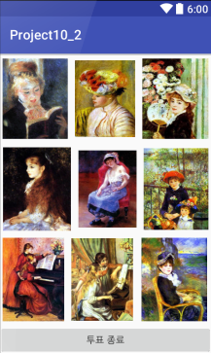
“Project10_2”: activity_main.xml 소스(2/2)

Slide 32
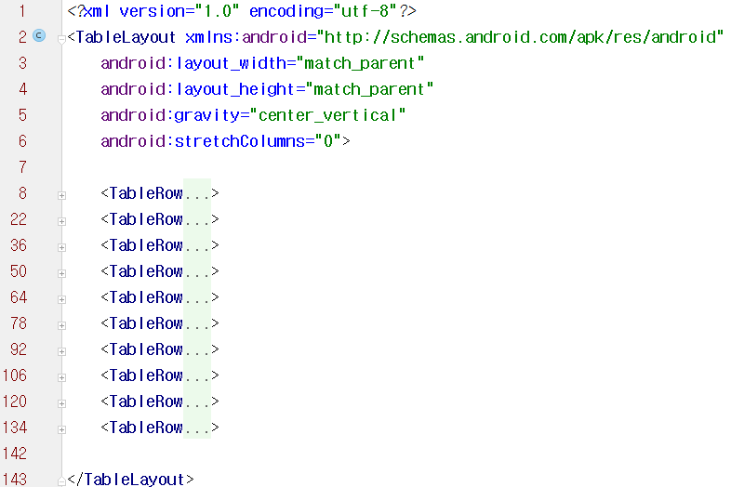
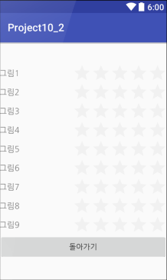
“Project10_2”: result.xml 소스(1/2)

Slide 33
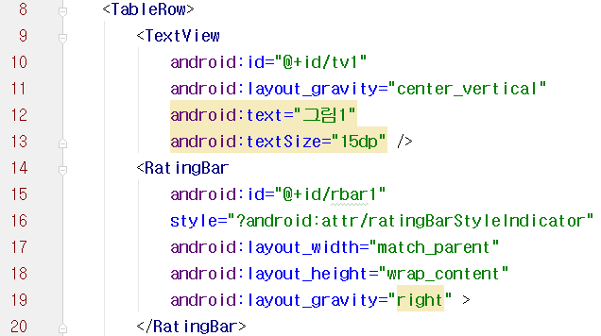
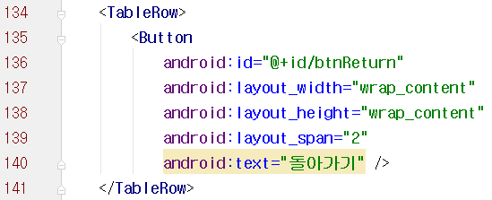
“Project10_2”: result.xml 소스(2/2)

Slide 34
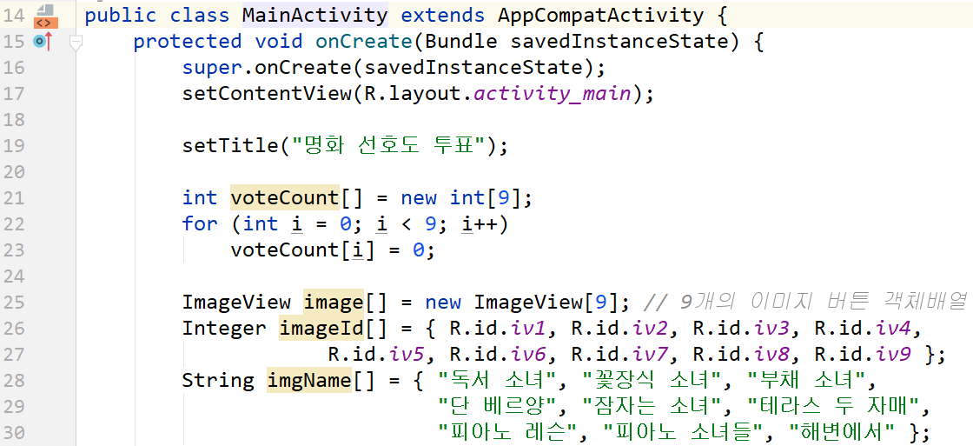
“Project10_2”: MainActivity.java 소스(1/3)

Slide 35
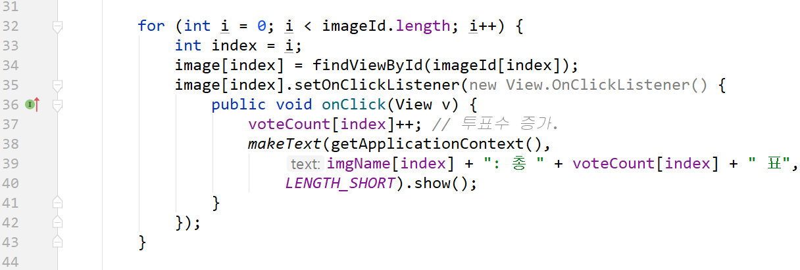
“Project10_2”: MainActivity.java 소스(2/3)
9개의 이미지에
클릭 이벤트 달기

Slide 36
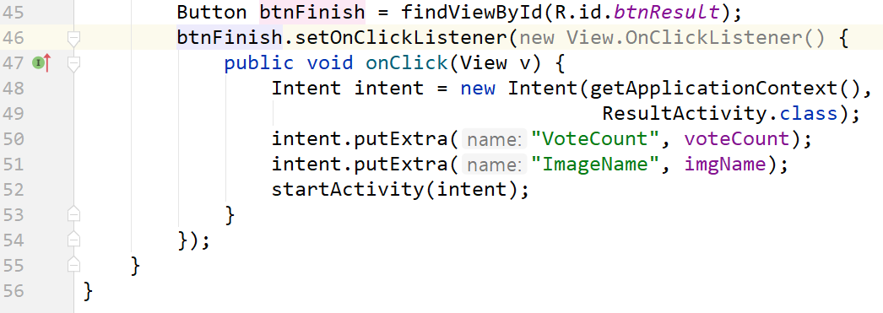
“Project10_2”: MainActivity.java 소스(3/3)
데이터를
배열로 보냄

Slide 37
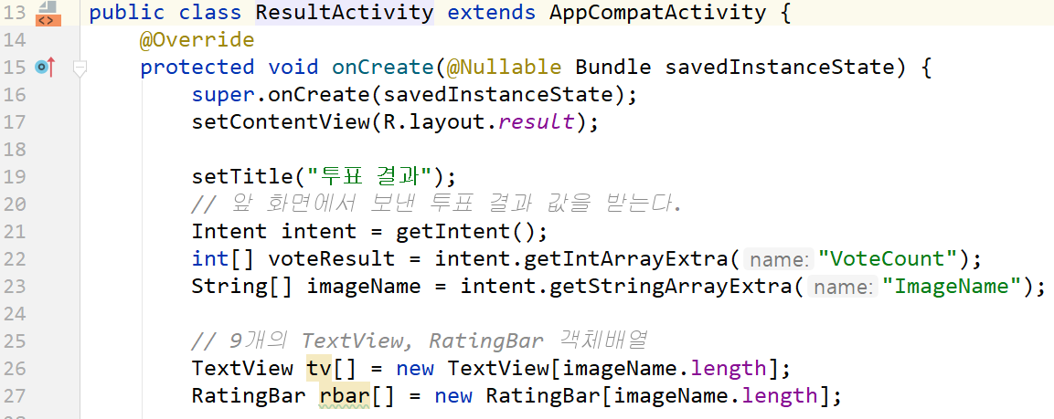
“Project10_2”: ResultActivity.java 소스(1/3)
데이터를
배열로 받음

Slide 38
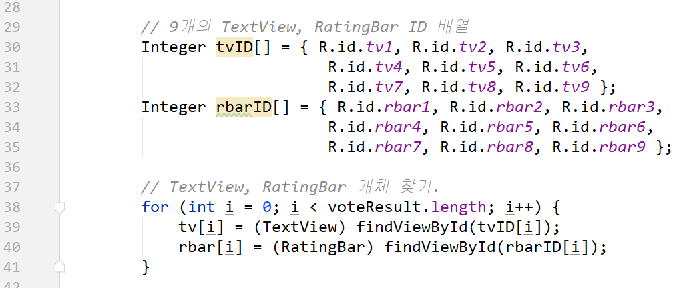
“Project10_2”: ResultActivity.java 소스(2/3)

Slide 39
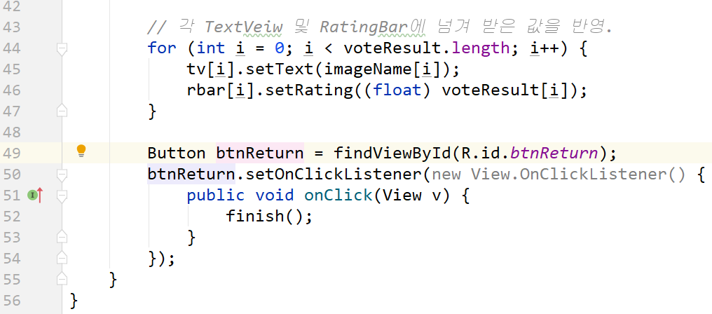
“Project10_2”: ResultActivity.java 소스(3/3)

Slide 40
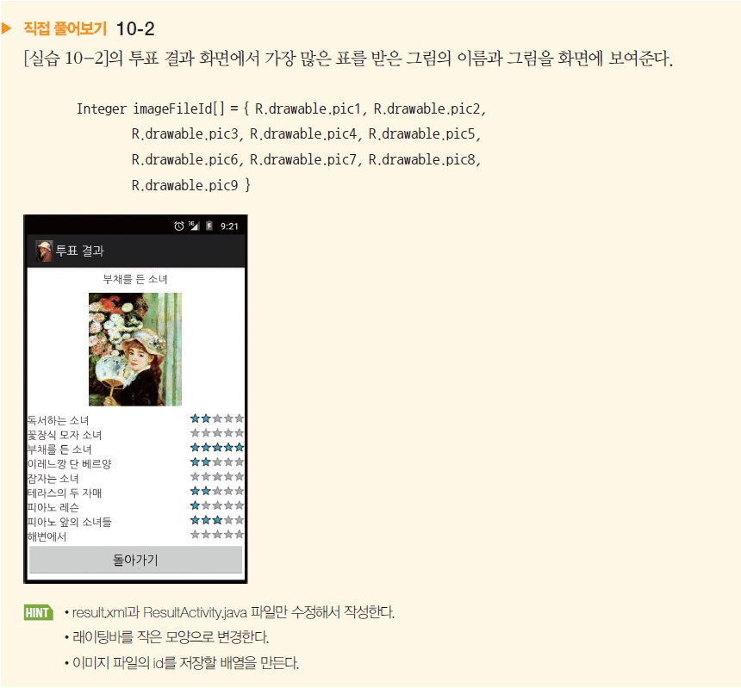

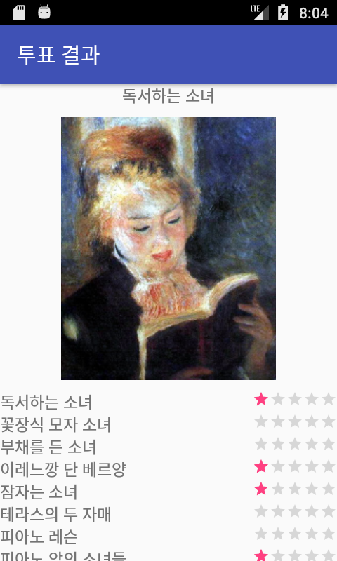
“Self10_2”: 각자 만들어보기

Slide 41

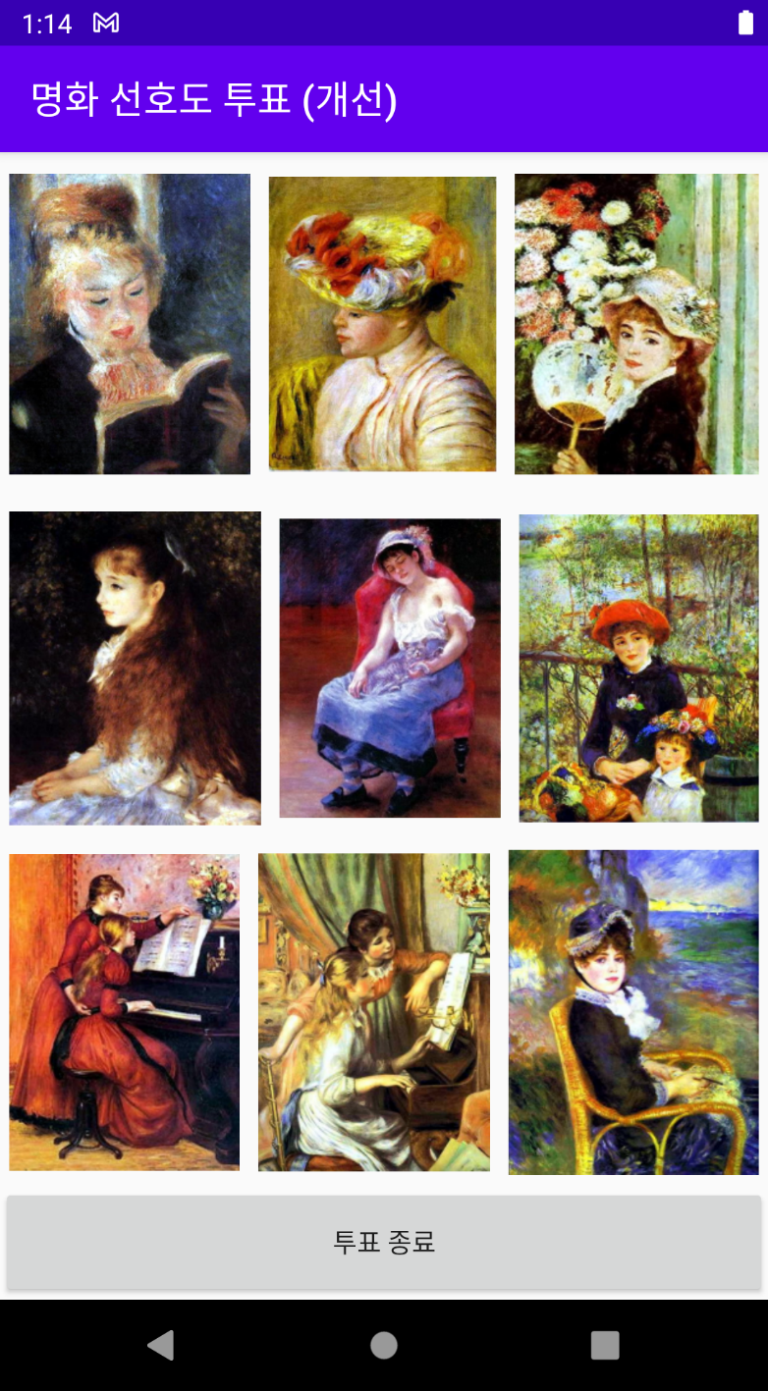
실행 화면

Slide 42
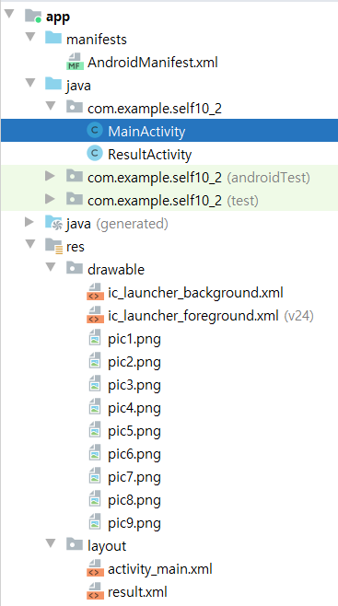
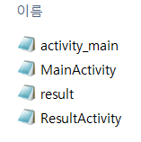
Self10_2 : 예제 소스파일 참조
app 폴더 구조

